Slide 1







Thứ … ngày … tháng… năm 2022
(Tiết 2)

Slide 2



TRƯỜNG TIỂU HỌC HƯNG ĐẠO
CHÀO MỪNG QUÝ THẦY CÔ
VỀ DỰ GIỜ THĂM LỚP
GIÁO VIÊN : PHẠM THỊ VÂN
NĂM SINH : 1990
MÔN : TOÁN - LỚP : 3A1

Slide 3



Slide 4


Slide 5



1
Đặt tính rồi tính.
72 x 3
116 x 6
106 x 8
106
8
72
3
116
6
x
x
x
8
4
8
2
1
6
6
9
6

Slide 6
2
Tính
963
3
265
5
720
4
0
6
3
2
1
1
5
3
2
1
8
0
5
3
0
3
0
0
0
0
0

Slide 7
3
a) Tính độ dài đường gấp khúc ABCD.
B
D
30 mm
28 mm
42 mm
A
C
Độ dài đường gấp khúc ABCD là:
30 + 42 + 28 = 100 mm

Slide 8
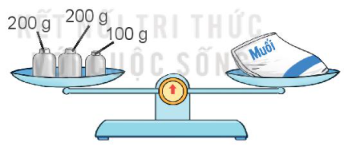
3
b) Túi muối cân nặng bao nhiêu gam?
Túi muối cân nặng là:
200 + 200 + 100 = 500 (g)
Đáp số: 500 g.

Slide 9
4
Tính giá trị biểu thức.
a) 96 : 3 x 5
b) 60 : (2 x 3)
= 32 x 5
= 60 : 6
= 160
= 10

Slide 10
5
Để giúp đỡ các bạn học sinh bị ảnh hưởng bởi lũ lụt, tuần đầu trường em góp được 20 thùng đựng sách vở và đồ dùng học tập. Tuần sau trường em góp được số thùng gấp 3 lần số thùng ở tuần đầu. Hỏi sau hai tuần trường em góp được tất cả bao nhiêu thùng đựng sách vở và đồ dùng học tập?
Tóm tắt
20 thùng
Tuần đầu
? thùng
Tuần sau
Bài giải
Số thùng tuần sau góp được là:
20 x 3 = 60 (thùng)
Sau hai tuần góp được tất cả số thùng đựng sách vở và đồ dùng học tập là:
20 + 60 = 80 (thùng)
Đáp số: 80 thùng

Slide 11


